Slide 1
non
Ong
học
việc

Slide 2
Quạt điện cần năng lượng nào để có thể hoạt động được?
A. Điện năng
B. Quang năng
C. Hóa năng
D. Cơ năng

Slide 3
Khi hoạt động quạt điện đã sinh ra năng lượng nào là chủ yếu?
A. Điện năng
B. Cơ năng
C. Hóa năng
D. Quang năng

Slide 4
Khi quạt điện hoạt động đã có sự chuyển hóa năng lượng như thế nào?
A. Điện năng  Quang năng
B. Điện năng  Hóa năng
C. Điện năng
 Cơ năng
D. Điện năng
 Động năng

Slide 5
Khi bật công tắc điện bóng đèn sáng, năng lượng đã được chuyển hóa như thế nào?
A. Điện năng  Hóa năng
B. Điện năng
 Cơ năng
C. Điện năng
 Thế năng
D. Điện năng
 Quang năng

Slide 6
BÀI 42: BẢO TOÀN NĂNG LƯỢNG VÀ SỬ DỤNG NĂNG LƯỢNG

Slide 7
NỘI DUNG BÀI HỌC
Bảo toàn năng lượng
Năng lượng hao phí trong sử dụng
Tiết kiệm năng lượng
1
2
3

Slide 8
1. BẢO TOÀN NĂNG LƯỢNG
a. Tìm hiểu sự truyền năng lượng giữa các vật

Slide 9
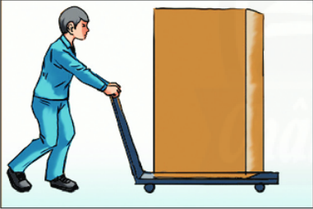
1. BẢO TOÀN NĂNG LƯỢNG
a. Tìm hiểu sự truyền năng lượng giữa các vật
- Khi người đẩy xe hàng, xe hàng đã nhận được năng lượng để chuyển động.
Năng lượng từ.............này đã .................sang...............
người
chuyển
xe hàng

Slide 10
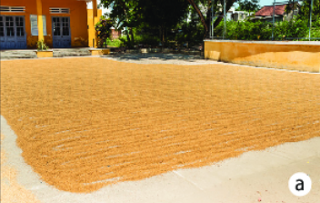
1. BẢO TOÀN NĂNG LƯỢNG
a. Tìm hiểu sự truyền năng lượng giữa các vật
Khi phơi lúa, hạt lúa nhận năng lượng từ đâu để có thể khô được ?
Mặt trời
Năng lượng đã được truyền từ .................sang...............
Mặt trời
hạt lúa

Slide 11
1. BẢO TOÀN NĂNG LƯỢNG
a. Tìm hiểu sự truyền năng lượng giữa các vật
Năng lượng có thể truyền từ vật này sang vật khác.
- Ví dụ: Năng lượng của pin truyền cho đèn làm cho đèn sáng.

Slide 12
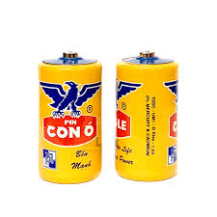
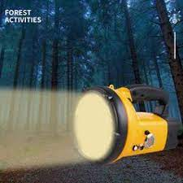
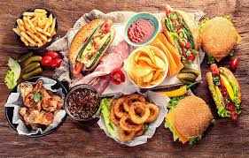

Slide 13
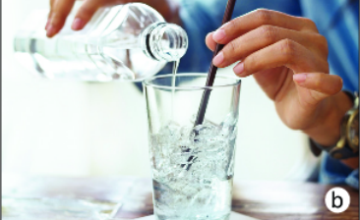
1. BẢO TOÀN NĂNG LƯỢNG
a. Tìm hiểu sự truyền năng lượng giữa các vật
- Nước trong cốc truyền nhiệt năng cho đá khiến cục đá tan ra.
- Đá truyền nhiệt độ lạnh vào nước khiến nước trở nên lạnh hơn.
Rót nước vào trong cốc có chứa nước đá thì trong cốc có sự truyền năng lượng như thế nào?

Slide 14
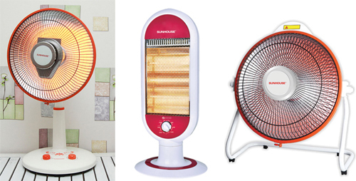
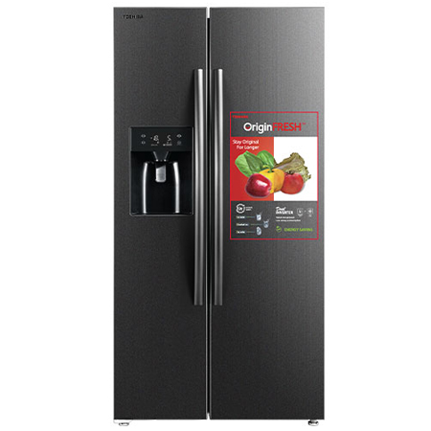
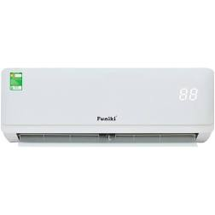
1. BẢO TOÀN NĂNG LƯỢNG
a. Tìm hiểu sự truyền năng lượng giữa các vật
Hiện tượng năng lượng chuyển hóa từ vật này sang vật khác được ứng dụng nhiều trong khoa học và cuộc sống. Các thiết bị trao đổi nhiệt

Slide 15
1. BẢO TOÀN NĂNG LƯỢNG
b. Tìm hiểu sự chuyển hóa giữa các dạng năng lượng
Nhiệm vụ:
Chia nhóm: 2 bàn 1 nhóm (bàn trên quay xuống bàn dưới)
Hoạt động cá nhân: Mỗi bạn 1 cánh hoa, trả lời câu hỏi trên cánh hoa đó trong 1 phút 30 giây.
Chia sẻ: Mỗi bạn có 1 phút 30 giây để đọc và chia sẻ câu trả lời trên cánh hoa của mình với bạn trong nhóm.
Thống nhất: qua các câu trả lời cả nhóm thống nhất câu trả lời ở giữa bông hoa trong thời gian 2 phút.
Báo cáo: 1 bạn ngẫu nhiên của nhóm lên trình bày, các nhóm đổi hoa chấm chéo.

Slide 16
HOA NỞ TRÍ TUỆ
Nhóm:..........
H42.3 b Năng lượng nào chuyển hóa thành năng lượng cho ô tô hoạt động.
Năng lượng có thể chuyển hóa như thế nào?
H42.3 d năng lượng đã chuyển hóa thừ dạng nào sang dạng nào?
H42.3 a Năng lượng nào đã chuyển hóa thành nhiệt
H42.3 c Năng lượng nào đã chuyển hóa thành quang năng

Slide 17
1. BẢO TOÀN NĂNG LƯỢNG
b. Tìm hiểu sự chuyển hóa giữa các dạng năng lượng
- Năng lượng có thể chuyển hóa từ dạng này sang dạng khác.
- Được ứng dụng nhiều trong cuộc sống như: chế tạo các động cơ nhiệt, động cơ điện, đèn thắp sáng...

Slide 18
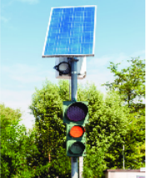
1. BẢO TOÀN NĂNG LƯỢNG
b. Tìm hiểu sự chuyển hóa giữa các dạng năng lượng
Hãy phân tích sự chuyển hoá năng lượng trong hoạt động của đèn tín hiệu giao thông dùng năng lượng mặt trời.
Năng lượng từ ánh sáng mặt trời (quang năng) chuyển hoá thành điện năng.
Năng lượng điện chuyển thành năng lượng ánh sáng do bóng đèn phát ra

Slide 19
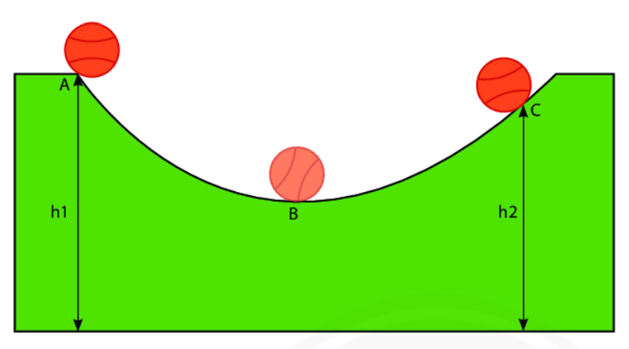
1. BẢO TOÀN NĂNG LƯỢNG
c. Tìm hiểu định luật bảo toàn năng lượng
Thả viên bi từ vị trí A, viên bi lăn xuống tới vị trí B rồi lại lăn tới vị trí C.

Slide 20
1. BẢO TOÀN NĂNG LƯỢNG
c. Tìm hiểu định luật bảo toàn năng lượng
3 phút
Thảo luận và trả lời 2 câu hỏi
Câu 1: Mô tả sự thay đổi động năng và thế năng của viên bi khi viên bi chuyển động từ vị trí A tới vị trí B, từ vị trí B tới vị trí C. So sánh năng lượng của viên bi khi ở vị trí A và khi viên bi ở vị trí C.
Câu 2: Trong quá trình viên bi chuyển động, ngoài động năng và thế năng còn có dạng năng lượng nào xuất hiện?

Slide 21
1. BẢO TOÀN NĂNG LƯỢNG
c. Tìm hiểu định luật bảo toàn năng lượng
Điền từ thích hợp vào chỗ trống
Câu 1:
Khi viên bi chuyển động từ vị trí A tới vị trí B thì thế năng của viên bi................, động năng của viên bi............
Khi viên bi chuyển động từ vị trí B tới vị trí C thì thế năng của viên bi..............., động năng của viên bi.............
Năng lượng của viên bi khi ở vị trí A....................khi viên bi ở vị trí C.
Câu 2: Trong quá trình viên bi chuyển động, ngoài động năng và thế năng còn có.................. ......xuất hiện.
giảm
tăng
tăng
giảm
lớn hơn
nhiệt năng

Slide 22
1. BẢO TOÀN NĂNG LƯỢNG
c. Tìm hiểu định luật bảo toàn năng lượng
Kết quả thu được từ phép đo chính xác, phần năng lượng hao hụt của viên bi khi chuyển động đúng bằng phần nhiệt năng mới xuất hiện trong quá trình chuyển động đó.

Slide 23
1. BẢO TOÀN NĂNG LƯỢNG
c. Tìm hiểu định luật bảo toàn năng lượng
- Định luật bảo toàn năng lượng: Năng lượng không tự nhiên sinh ra cũng không tự nhiên mất đi, nó chỉ chuyển từ dạng này sang dạng khác hoặc truyền từ vật này sang vật khác.

Slide 24
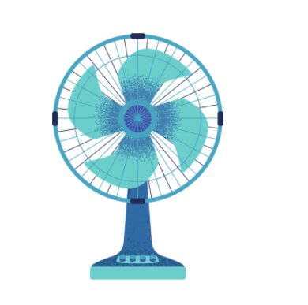
1. BẢO TOÀN NĂNG LƯỢNG
c. Tìm hiểu định luật bảo toàn năng lượng
- Khi quạt điện hoạt động, điện năng cung cấp cho quạt điện chuyển hóa thành những dạng năng lượng nào?
- Tổng các dạng năng lượng đó có bằng phần điện năng ban đầu cung cấp cho quạt không?

Slide 25
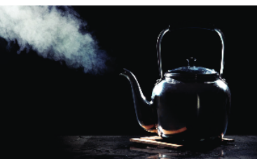
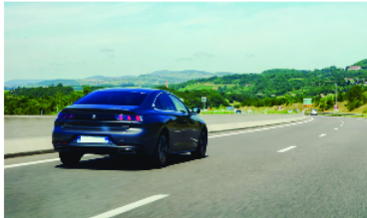
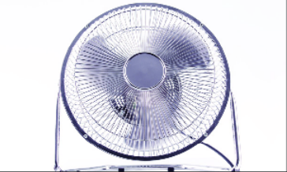
2. Năng lượng hao phí trong sử dụng
Trong các hoạt động, năng lượng ban đầu đã chuyển hoá thành những dạng năng lượng nào? Hãy chỉ ra phần năng lượng nào là có ích, phần năng lượng nào là hao phí.

Slide 26
Khi đun sôi nước, năng lượng được biến đổi từ nhiệt năng của nhiên liệu thành nhiệt năng làm nóng nước và nhiệt năng làm nóng môi trường xung quanh ấm.
+ Năng lượng có ích là năng lượng nhiệt làm nóng nước.
+ Năng lượng hao phí là năng lượng nhiệt làm nóng môi trường xung quanh ấm.

Slide 27
Khi ô tô chuyển động, xăng được đốt cháy cung cấp năng lượng chuyển thành cơ năng cho ô tô chạy, nhiệt năng làm nóng ô tô. Phần chuyển hoá thành cơ năng cung cấp cho ô tô chạy là có ích, phần nhiệt năng là hao phí.

Slide 28
Khi quạt điện đang quay điện năng chuyển thành cơ năng cho quạt quay, nhiệt năng làm nóng động cơ. Phần chuyển hoá thành cơ năng cung cấp cho quạt quay là có ích, phần nhiệt năng là hao phí.

Slide 29
2. Năng lượng hao phí trong sử dụng
 Khi năng lượng truyền từ vật này sang vật khác hoặc chuyển hóa từ dạng này sang dạng khác luôn xuất hiện năng lượng hao phí.
+) Năng lượng hao phí là phần năng lượng ban đầu chuyển thành năng lượng không đúng mục đích sử dụng.
+) Năng lượng có ích là phần năng lượng ban đầu chuyển thành dạng năng lượng theo mục đích sử dụng.

Slide 30
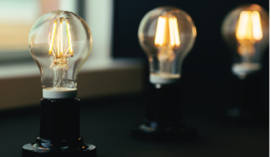
- Khi bóng đèn sợi đốt đang sáng, điện năng đã chuyển hoá thành nhiệt năng làm dây tóc bóng đèn nóng lên phát ra ánh sáng. (nhiệt năng và quang năng)
- Phần năng lượng có ích là phần năng lượng chuyển thành ánh sáng (quang năng), phần năng lượng hao phí là phần làm nóng môi trường xung quanh (nhiệt năng)
Cho biết khi bóng đèn sợi đốt đang sáng, điện năng cung cấp cho bóng đèn đã chuyển hoá thành những dạng năng lượng nào? Dạng năng tượng nào là có ích, dạng năng lượng nào là hao phí?

Slide 31
3. Tiết kiệm năng lượng

Slide 32
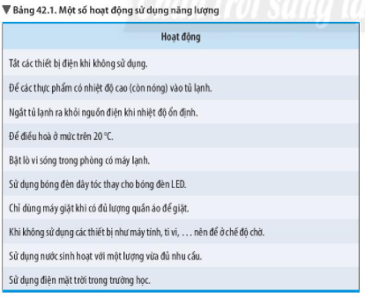
Hiệu quả | Không hiệu quả
MỘT SỐ LỢI ÍCH KHI TIẾT KIỆM NĂNG LƯỢNG:
X
- Tiết kiệm chi phí cho gia đình
X
X
X
- Góp phần làm giảm ô nhiễm môi trường
X

Slide 33
* Kết luận: Tiết kiệm năng lượng là một yêu cầu cấp thiết đối với tất cả mọi lĩnh vực, mọi cá nhân nhằm đảm bảo an ninh năng lượng.
* Các biện pháp tiết kiệm năng lượng trong cuộc sống hàng ngày:
- Dùng điện, nước, nhiên liệu hợp lí.
- Nên chọn những sản phẩm tiết kiệm năng lượng.
- Ưu tiên sử dụng năng lượng tái tạo.
- Giảm lượng chất thải sinh hoạt.
- Trồng nhiều cây xanh,…

Slide 34
1. Em hãy nêu một số biện pháp tiết kiệm năng lượng khi sử dụng điện ở nhà.
LUYỆN TẬP VÀ VẬN DỤNG
- Tắt các thiết bị điện như: ti vi, quạt, bóng điện, … khi không sử dụng.
- Không lạm dụng máy sưởi và máy điều hòa.
- Sử dụng bóng đèn tiết kiệm điện.
- Giảm lượng chất thải sinh hoạt
- Trồng nhiều cây xanh.

Slide 35
2. Đề xuất một số biện pháp để tiết kiệm năng lượng trong trường học.
- Tắt các thiết bị điện khi không sử dụng
- Trồng nhiều cây xanh
- Sử dụng điện mặt trời trong trường học
- Sử dụng nước hợp lí…

Slide 36
3. Em hãy nêu một số biện pháp tiết kiệm năng lượng khi sử dụng các phương tiện giao thông.
- Ưu tiên lựa chọn phương tiện giao thông công cộng, đi xe đạp hoặc đi bộ, sử dụng chung phương tiện giao thông.
- Chọn mua phương tiện giao thông tiết kiệm năng lượng.
- Duy trì tốc độ khi lái xe, không tăng ga hoặc hãm phanh đột ngột.
- Thay thế thế hệ cũ các xe máy, ô tô, phương tiện, ... bằng thế hệ mới có mức tiêu hao nhiên liệu, điện năng, nhiệt lượng thấp hơn.

Slide 37
HÃY
LẮNG NGHE THÔNG ĐIỆP

Slide 38
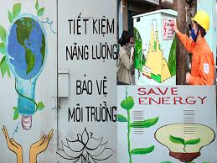

Slide 39
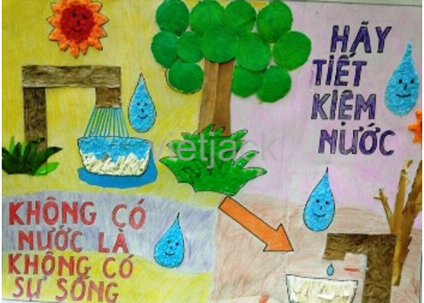

Slide 42
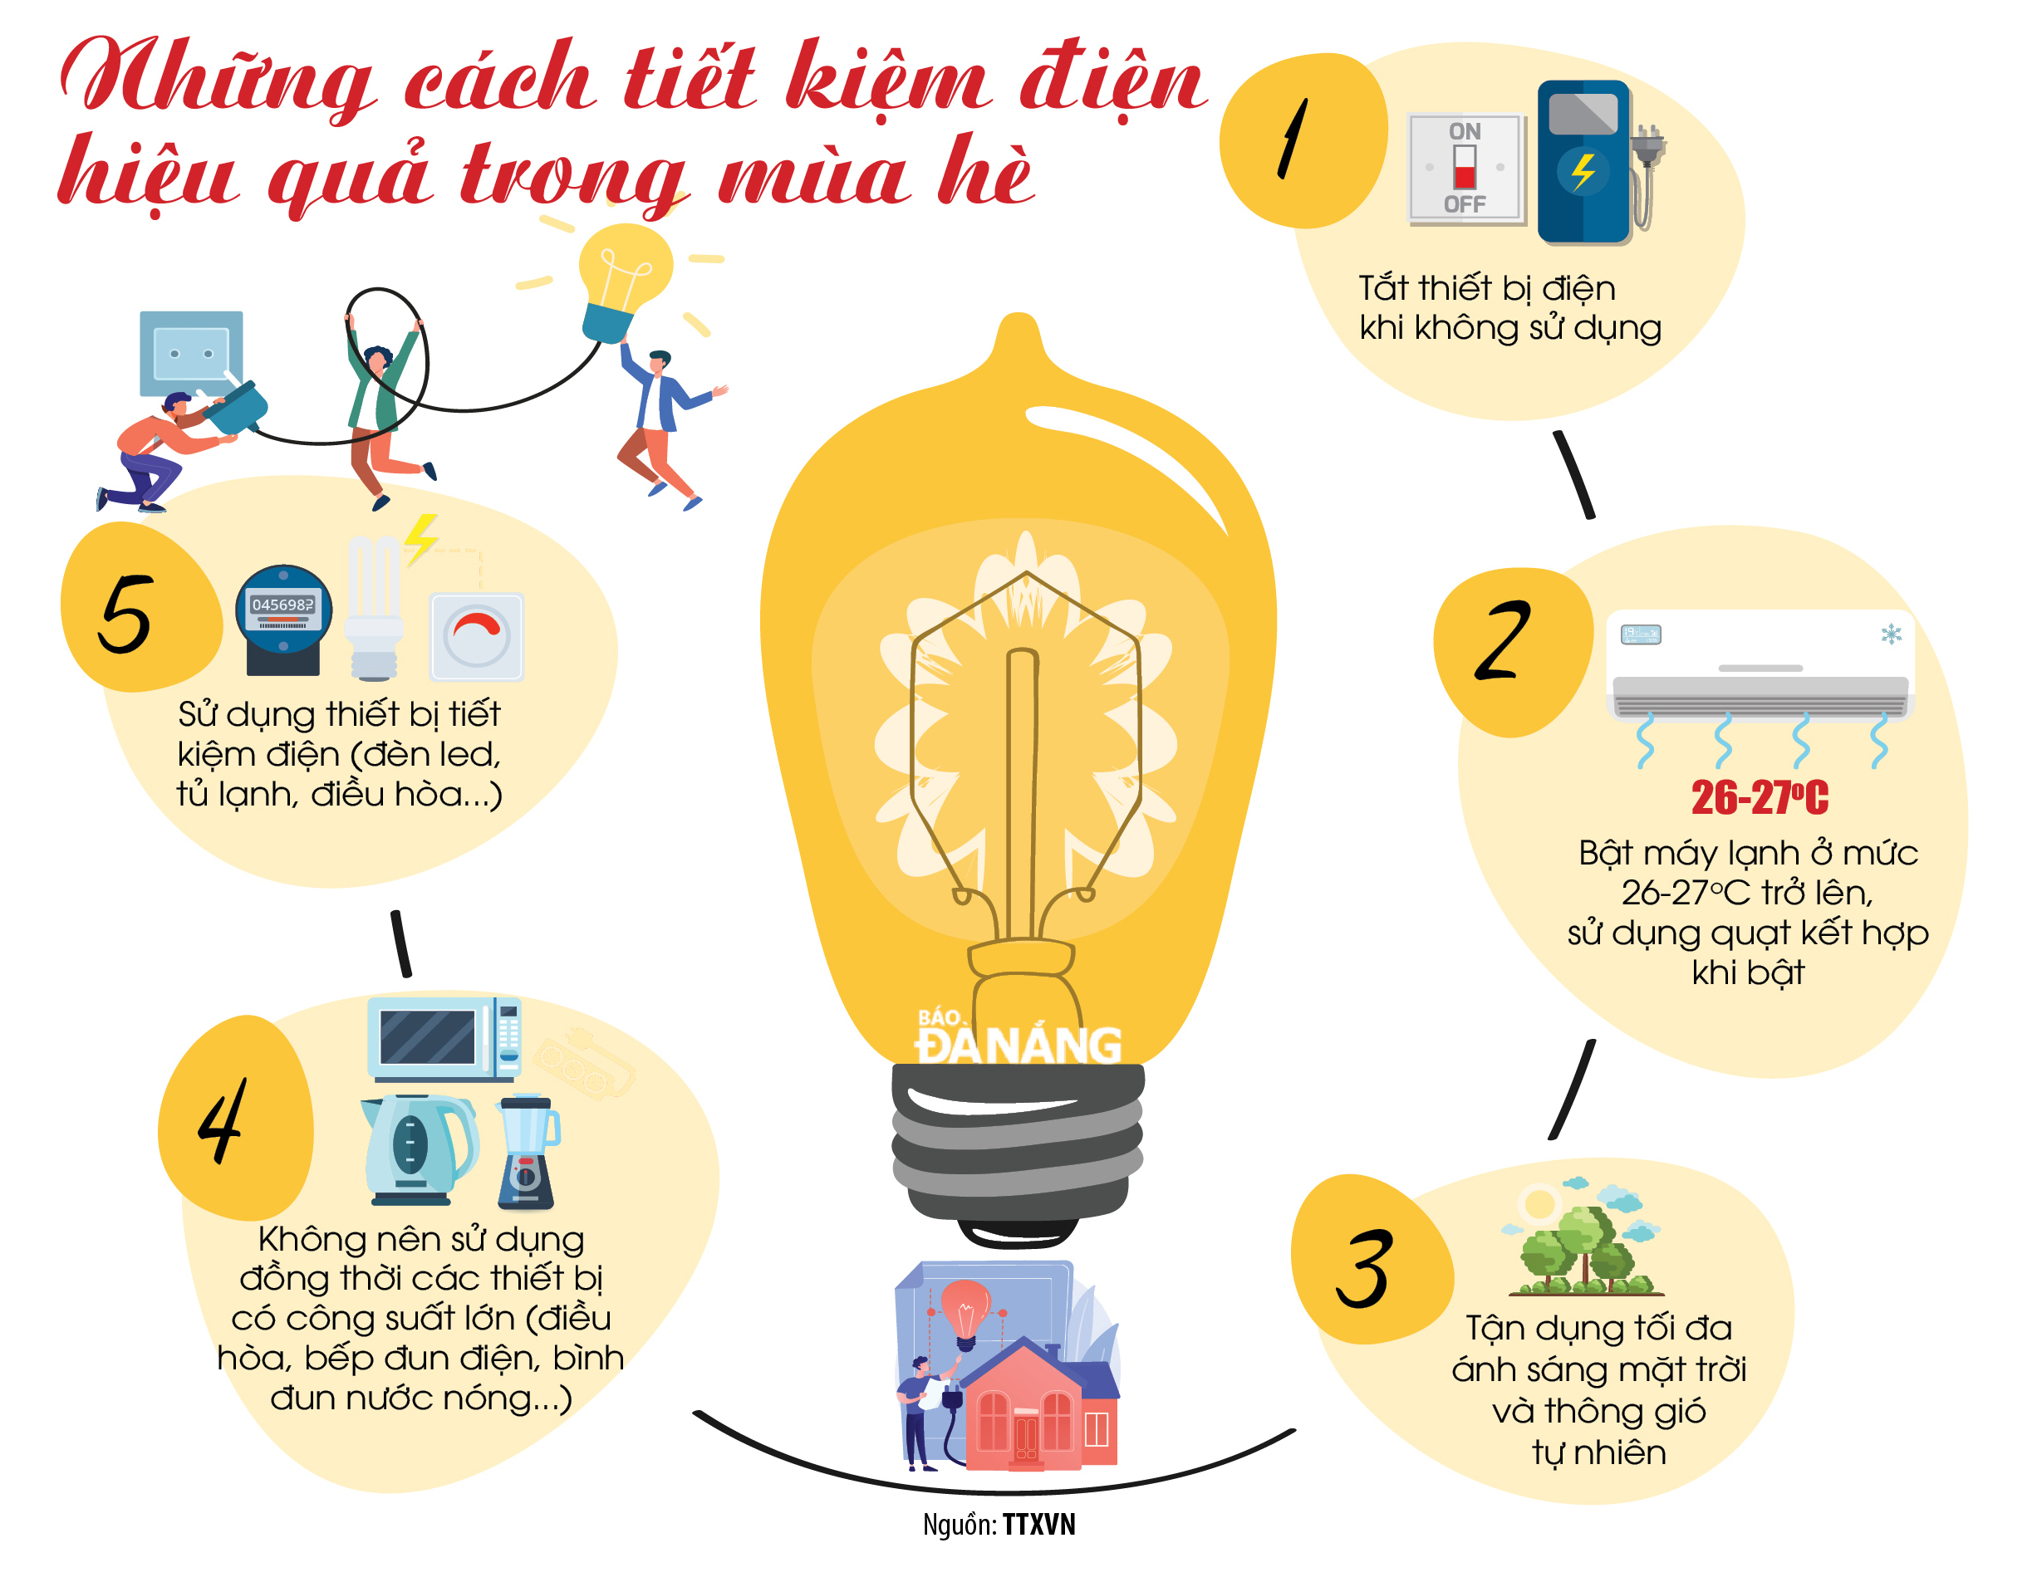

Slide 43
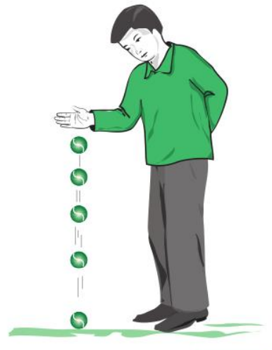
Bài 3 trang 187.
Một quả bóng cao su được ném từ độ cao h xuống nền đất cứng, khi chạm đất quả bóng nảy lên. Sau mỗi lần nảy lên, độ cao giảm dần, nghĩa là cơ năng của quả bóng giảm dần. Điều đó có trái với định luật bảo toàn năng lượng không? Tại sao? Hãy dự đoán còn có hiện tượng nào khác xảy ra với quả bóng ngoài hiện tượng quả bóng bị nảy lên và rơi xuống.

Slide 44
- Điều đó không trái với định luật bảo toàn năng lượng, vì một phần cơ năng của quả bóng đã biến thành nhiệt năng khi quả bóng đập vào đất làm nóng quả bóng và mặt đất tiếp xúc.
- Hiện tượng khác xảy ra với quả bóng là: Quả bóng bị biến dạng mỗi khi rơi xuống chạm đất và trở lại hình dạng ban đầu mỗi khi nảy lên và nhiệt độ của quả bóng hơi tăng nhẹ.

